Slide 1
概率论与数理统计
第一章
张博
wbchpmp@ustc.edu.cn

Slide 2
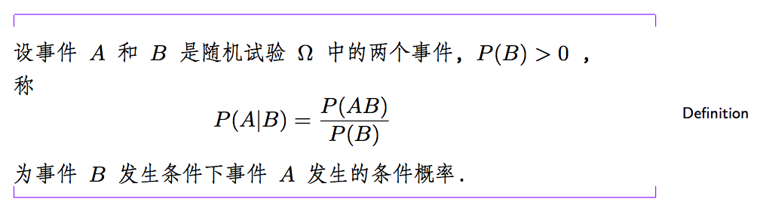
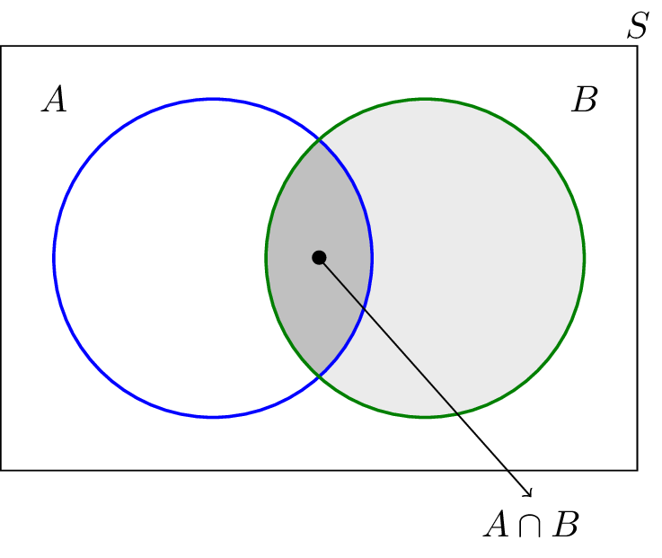
条件概率

Slide 3
概率与条件概率
杜兰特的命中率
杜兰特的队友是库里时的命中率
杜兰特的队友是威斯布鲁克时的命中率

Slide 4
概率与条件概率
安徽省考生超过600分的概率
被中科大录取的安徽省考生超过600分的概率

Slide 5
例子
保险业务中的每个年龄的死亡率也是条件概率
每一年龄的死亡率是已知达到给定年龄的人在下一年死亡的条件概率

Slide 6
例子
抽检某工厂的产品, 设 10 件被抽检的产品中有 3 件一等品、7 件二等品. 现从这 10 件产品中做不放回抽检, 求第一次抽检为一等品后, 抽检的第二件也是一等品的概率。

Slide 7
例子
桌上有大小、颜色相同的三张卡片和一顶帽子. 第一张卡片两面都画一个圈, 第二张一面画一个圈、一面画一个点, 第三张两面都画一个点.
庄家把卡片放在帽子中摇晃后, 让玩家任取一张放在桌上. 如果该卡片上面画的是圈, 则庄家与玩家以对等的赌金赌卡片下面的图案与上面的图案是否相同 (相同就算庄家赢).
庄家说这个赌博是非常公平的, 因为进行赌局时，玩家抽出的卡片上、下面图案不可能是“点点”, 因此, 图案要么是“圈圈”, 要么是“圈点”, 都有 1/2 的概率.
请问该赌博是否公平?

Slide 8
例子
关键：只有一半的可能性会进行赌局，而此时有2/3的条件概率为双圈

Slide 9
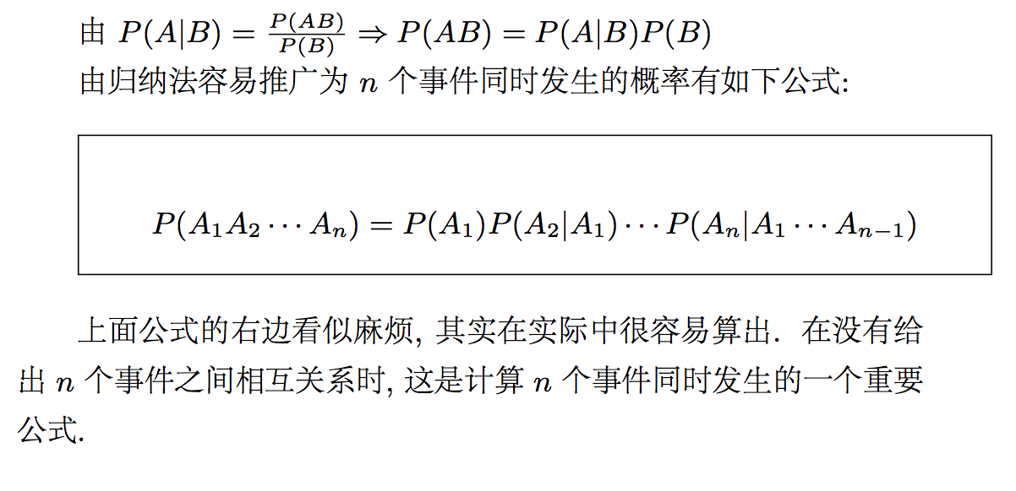
乘法公式

Slide 10
抽签很公平
n 个学生排队领课本, 他们选择用抽签的方式决定先后顺序. 求学生张三恰好是第 k 个领取课本的概率.
这个概率与排序无关

Slide 11
条件概率也是概率
非负性
规范性
可数可加性

Slide 12

完备事件群
设 B₁ ,B₂ ,··· ,B_{n} 是样本空间 Ω 中的一组概率大于 0 的事件, 满足 B_{i} B_{j} = ∅,i ≠ j, ∑_{i}$\text{B}\text{i}$= Ω, 则称 B₁ ,B₂ ,··· ,B_{n} 是样本空间 Ω 的一个完备事件群 (也称为 Ω 的一个划分 (partition)).

Slide 13
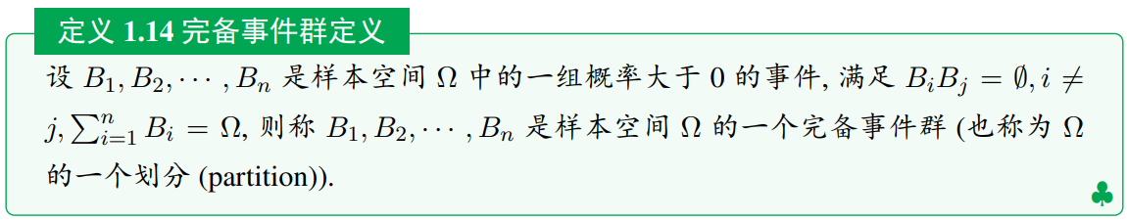
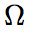
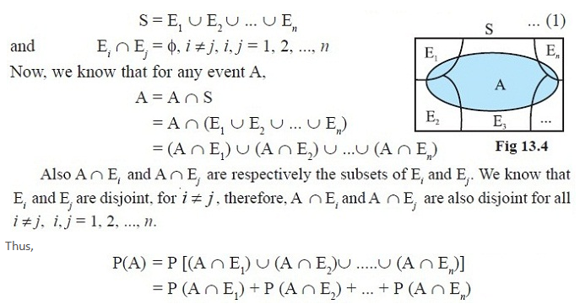
样本空间的分割

Slide 14
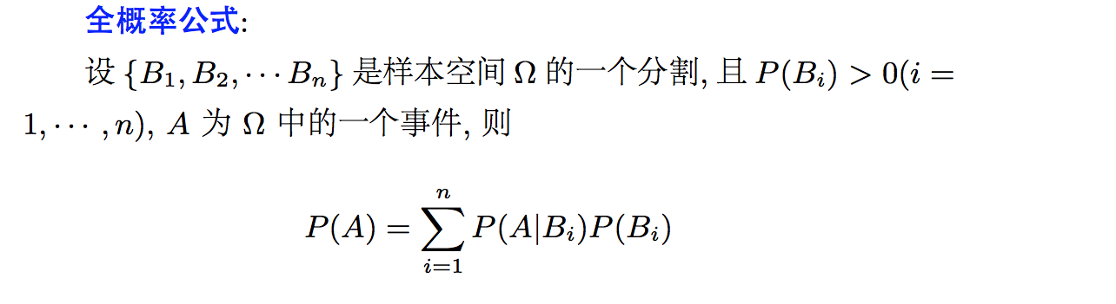
全概率公式

Slide 15
某商场销售三种品牌的冰箱, 设这三种品牌冰箱 (记为 Q₁ ,Q₂ ,Q₃ ) 的返修率分别为 0.2%,0.3%,0.4%, 而它们在该商场的占有率分别为 50%,30%,20%, 商场设有统一的维修部, 问该商场冰箱的返修率是多少?

Slide 16
敏感性问题
随机化回答法
随机性:掷一枚硬币决定问题是敏感性问题还是非敏感性问题。因此敏感性问题的概率为1/2。
只记录回答的是与否，不记录问题，回答是的概率为t。但不能从记录中得知具体是哪些人回答了敏感性问题。
非敏感性问题回答是的概率a可由其他途径获取。
则可知敏感性问题回答是的概率p=2t-a。

Slide 17
旧题新解
n 根短绳的 2n 个端头任意两两连接, 求恰好连成 n 个圈的概率.
利用乘法公式，转化为n次选择概率的累乘

Slide 18
波利亚罐子模型
罐中放有 a 个白球和 b 个黑球, 每次从罐中随机抽取一个球,并连同 c 个同色球一起放回罐中, 如此反复进行. 试证明: 在第 n 次取球时, 取出白球的概率为 a/(a + b)

Slide 19
波利亚罐子模型
给定第一次取出的是白球下，第n次取出白球的概率等于 初始为a+c 个白球和 b 个黑球，第n-1次取出白球的概率
给定第一次取出的是黑球下，第n次取出白球的概率等于 初始为a 个白球和 b+c 个黑球，第n-1次取出白球的概率
采用归纳法

Slide 20
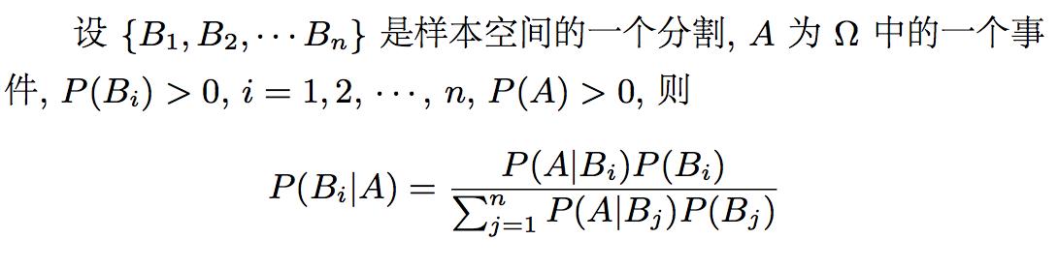
贝叶斯公式(Bayes)
先验概率
后验概率
P(A)

Slide 21
某商场销售三种品牌的冰箱, 设这三种品牌冰箱 (记为 Q₁ ,Q₂ ,Q₃ ) 的返修率分别为 0.2%,0.3%,0.4%, 而它们在该商场的占有率分别为 50%,30%,20%, 商场设有统一的维修部, 问该商场冰箱的返修率是多少?如果维修部接到一台要维修的冰箱, 求这台冰箱分别是某个品牌的概率.
占有率高和返修率高都可能导致返修的冰箱有更大概率是该品牌

Slide 22

例4：对疾病发生概率的认识
某种疾病的患病率为0.5%，通过验血诊断该病的误诊率为5%（即非患者中有5%的人验血结果为阳性，患者中有5%的人验血结果为阴性）。现知某人验血结果为阳性，那他确患有此病的概率
？
0.087
贝叶斯公式
获知验血结果为阳性时，不要紧张

Slide 23
例子
如果该人进行了两次独立的验血，结果均为阳性，那他确患有此病的概率为？
64.5%——多检查几次，会更准确。

Slide 24
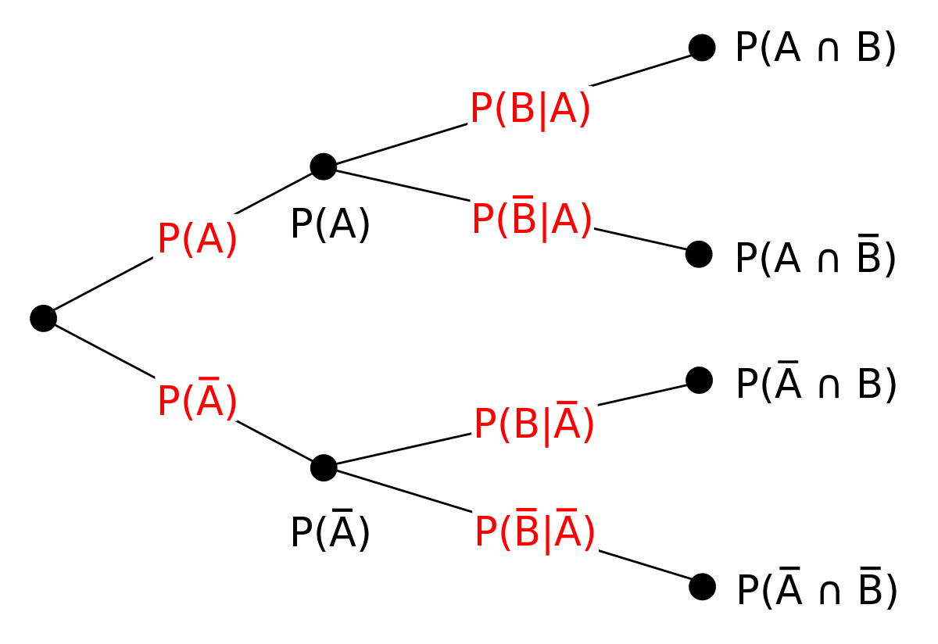
概率树图

Slide 25
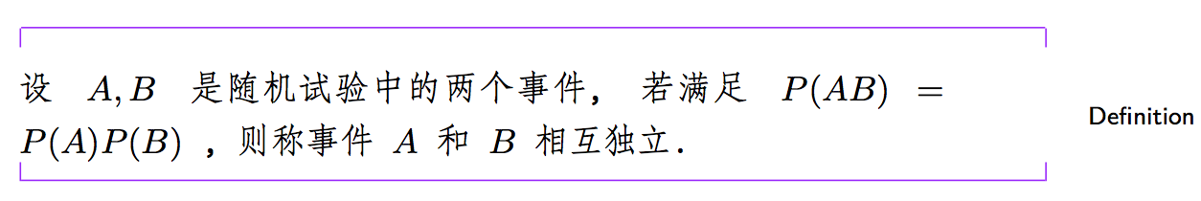
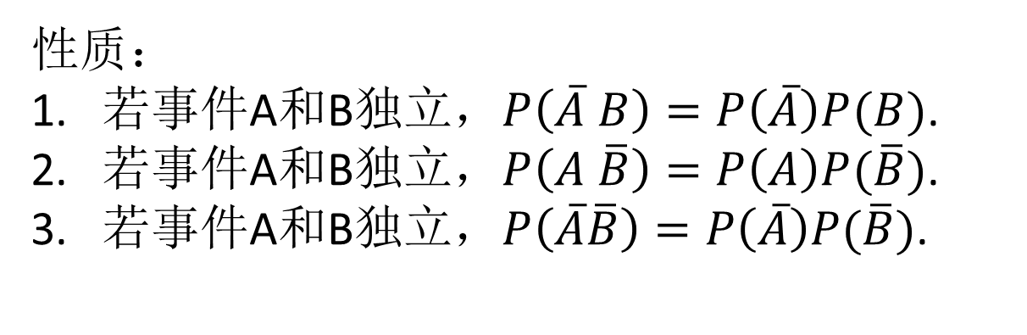
事件的独立性
性质：
若事件A和B独立，$P\left(\overline{A} B\right)=P\left(\overline{A}\right)P(B)$.
若事件A和B独立，$P\left(A \overline{B}\right)=P\left(A\right)P(\overline{B})$.
若事件A和B独立，$P\left(\overline{A}\overline{B}\right)=P\left(\overline{A}\right)P(\overline{B})$.

Slide 26
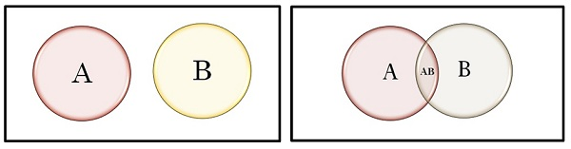
事件的独立性
独立与互斥（不相容）？

Slide 27
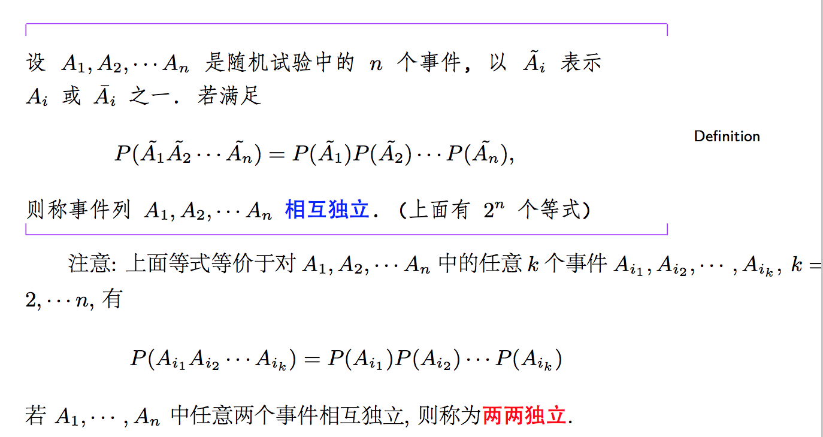
相互独立

Slide 28
常在河边走, 哪有不湿鞋
设事件 A 在第 j 次试验中发生的概率为 p_{j} ,j = 1,2,··· ,n, 且这 n 次试验是相互独立的, 其中 p_{j} ≥ p₀ > 0, 求在这 n 次独立试验中事件 A 至少发生一次的概率.
大于等于1-(1-p₀)^{n}
n=50, p₀=0.05时大于等于0.923
n=200, p₀=0.05时大于等于0.99996
小概率原理：即使事件 A 是小概率事件, 即事件 A 在一次试验中不易发生,但是随着试验次数 n 的增加, 事件 A 发生的概率接近于 1

Slide 29
并联还是串联？
先串联后并联：p²(2-p²)
先并联后串联： p²(2-p) ²

Slide 30
n 个事件两两独立
设 A₁ A₂ ··· A_{n} 是样本空间 Ω 中的 n 个事件, 如果其中任意两个事件相互独立, 那么称事件 A₁ A₂ ··· A_{n}两两独立.

Slide 31
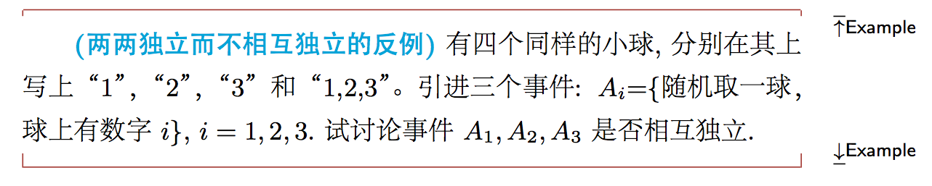
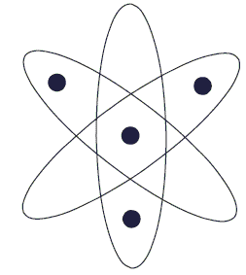
两两独立而不相互独立

Slide 32
独立事件列
如果事件列 {A_{n} : n = 1,2,··· ,∞} 中任意有限个事件相互独立, 那么称其为独立事件列. 如果其中任意两个事件相互独立, 那么称其为两两独立事件列.

Slide 33
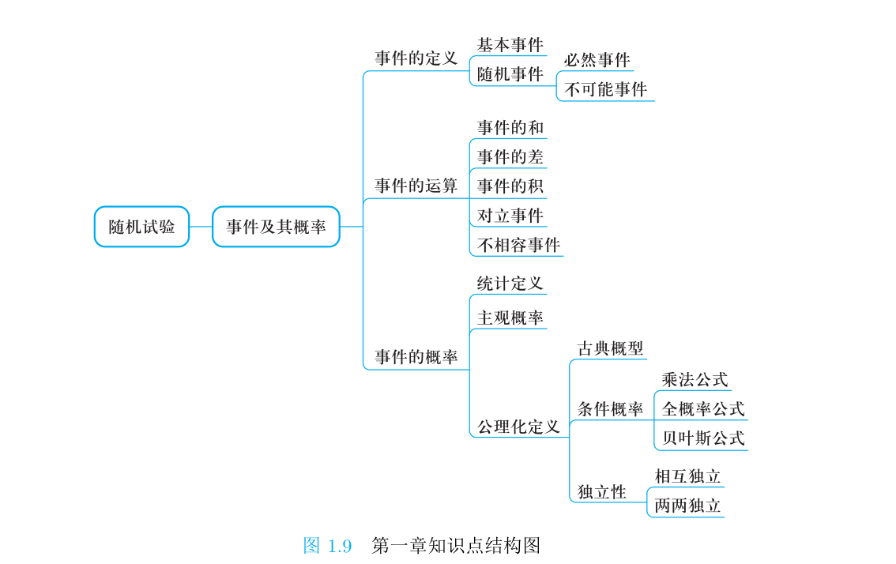
知识点结构图

